Slide 1
Derechos Humanos y Discriminación
Artículo 2.º DUDH
1. Toda persona tiene todos los derechos y libertades proclamados en esta Declaración, sin distinción alguna de raza, color, sexo, idioma, religión, opinión política o de cualquier otra índole, origen nacional o social, posición económica, nacimiento o cualquier otra condición.

Slide 2
Discriminación.Ley contra la Discriminación , Art 3 (2015)
Los hechos, actos u omisiones que tengan por objeto o por resultado impedir obstruir, restringir o de cualquier modo menoscabar, arbitrariamente, de forma temporal o permanente, el ejercicio igualitario de los derechos y garantías reconocidos en la Constitución Nacional, la Constitución de la Ciudad Autónoma de Buenos Aires, las leyes nacionales y de la Ciudad dictadas en su consecuencia, en los tratados internacionales de Derechos Humanos vigentes y en las normas concordantes, a personas o grupos de personas, bajo pretexto de: etnia, nacionalidad, color de piel, nacimiento, origen nacional, lengua, idioma o variedad lingüística, convicciones religiosas o filosóficas, ideología, opinión política o gremial, sexo, género, identidad de género y/o su expresión, orientación sexual, edad, estado civil, situación familiar, trabajo u ocupación, aspecto físico, discapacidad, condición de salud, características genéticas, situación socioeconómica, condición social, origen social, hábitos sociales o culturales, lugar de residencia, y/o de cualquier otra condición o circunstancia personal, familiar o social, temporal o permanente.
Toda acción u omisión que, a través de patrones estereotipados, insultos, ridiculizaciones, humillaciones, descalificaciones, y/o mensajes que transmitan y/o reproduzcan dominación, desigualdad y/o discriminación en las relaciones sociales, naturalice o propicie la exclusión o segregación.
Las conductas que tiendan a causar daño emocional o disminución de la autoestima, perjudicar y/o perturbar el pleno desarrollo personal y/o identitario, degradar, estigmatizar o cualquier otra conducta que cause perjuicio a su salud psicológica y a la autodeterminación de las personas bajo cualquier pretexto discriminatorio.

Slide 3
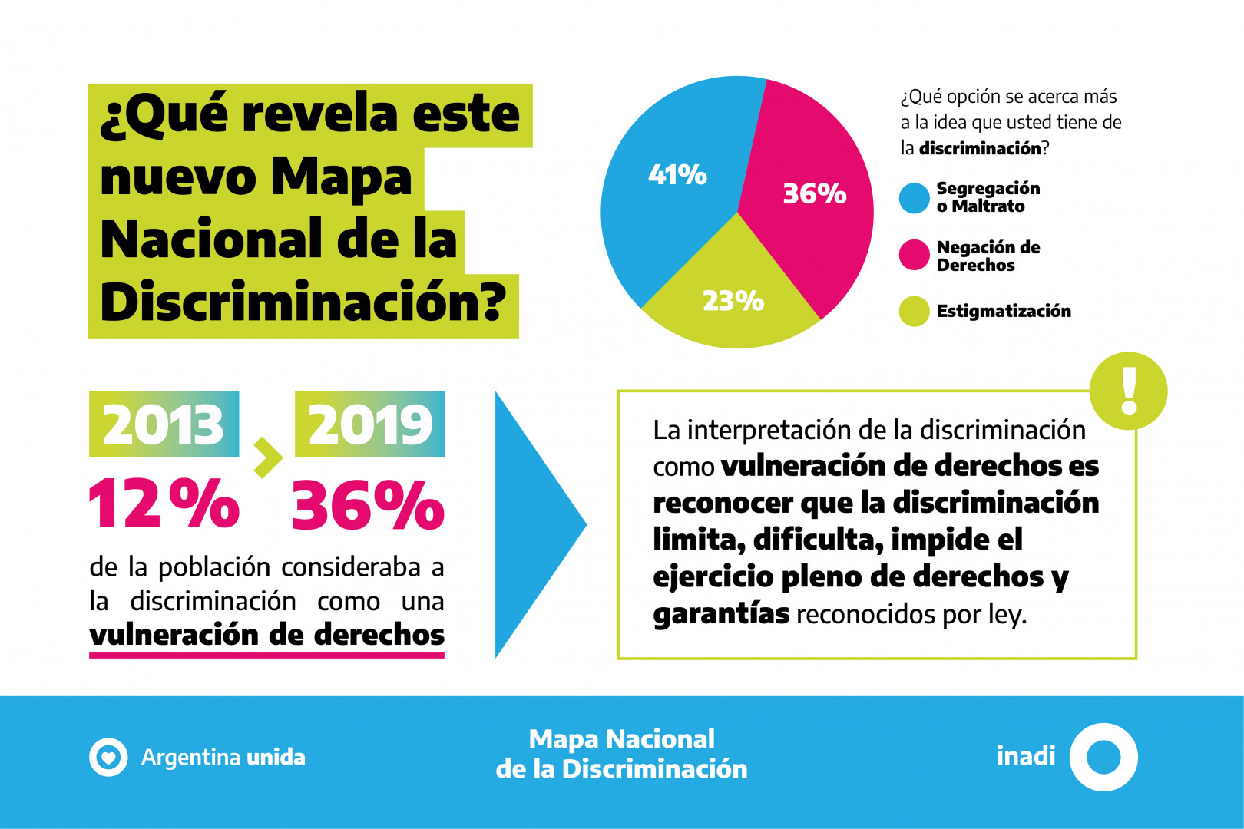
Mapa Nacional de la Discriminación. INADI. 2022

Slide 4
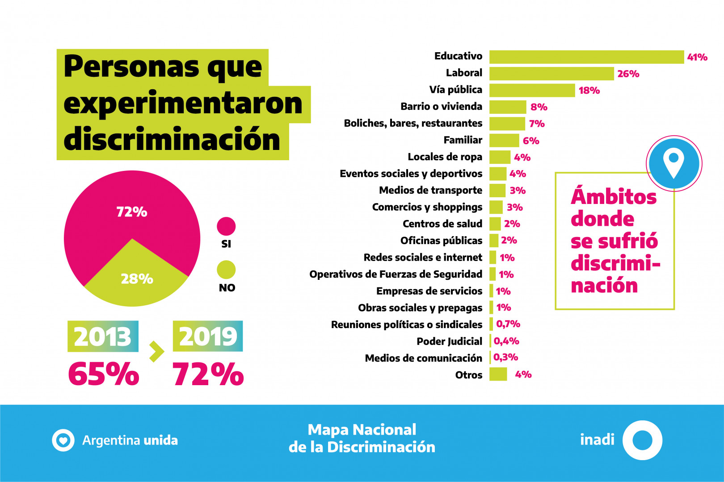

Slide 5
Porqué discriminamos: prejuicios y estereotipos
Estereotipos
Prejuicios
Discriminación

Slide 6
Estereotipo
Un estereotipo es una imagen o idea comúnmente aceptada, con base en la que se atribuyen características determinadas a cierto grupo o tipo de personas, que lleva a considerar a todos sus integrantes o a todas ellas como portadoras del mismo tipo de características, sin que dicha atribución obedezca a un análisis objetivo y concreto de las características específicas de la persona de que se trate. En términos generales, un estereotipo se forma al atribuir características generales a todos los integrantes de un grupo, con lo que no se concibe a las personas en función de sus propias características, sino de ideas generales, a veces exageradas y frecuentemente falsas, que giran en torno a la creencia de que todos los miembros del grupo son de una forma determinada
Fuente: https://www.cndh.org.mx/sites/all/doc/cartillas/2015-2016/43-discriminacion-dh.pdf

Slide 7
Prejuicio
Un prejuicio se forma al juzgar a una persona con antelación, es decir, prejuzgarla, emitir una opinión o juicio —generalmente desfavorable— sobre una persona a la que no se conoce, a partir de cualquier característica o motivo superficial. Los prejuicios son una forma de juzgar lo distinto a nosotros sin conocerlo, considerando lo diferente como malo, erróneo, inaceptable o inadecuado. En muchas ocasiones la discriminación obedece a patrones socioculturales tradicionalmente aprendidos y repetidos, en cuya transmisión y perpetuación el medio familiar y el entorno social desempeñan un papel muy importante, ya que a partir de dichas interacciones las personas comienzan a establecer criterios de selección en distintos ámbitos

Slide 8
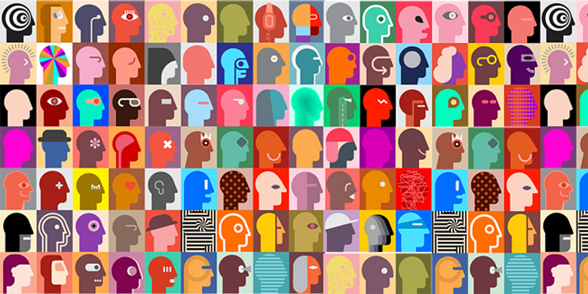
Ejercicio personal: Test de asociación implícita (Harvard) https://implicit.harvard.edu/implicit/takeatest.html /
El test permite evaluar sus preferencias conscientes e inconscientes por más de 90 temas diferentes que van desde mascotas a problemas políticos, grupos étnicos a equipos deportivos y artistas a estilos de música. Al mismo tiempo, colaborará en la investigación psicológica sobre pensamientos y sentimientos.
Las sesiones requieren de 10 a 15 minutos para completarse.

Slide 9
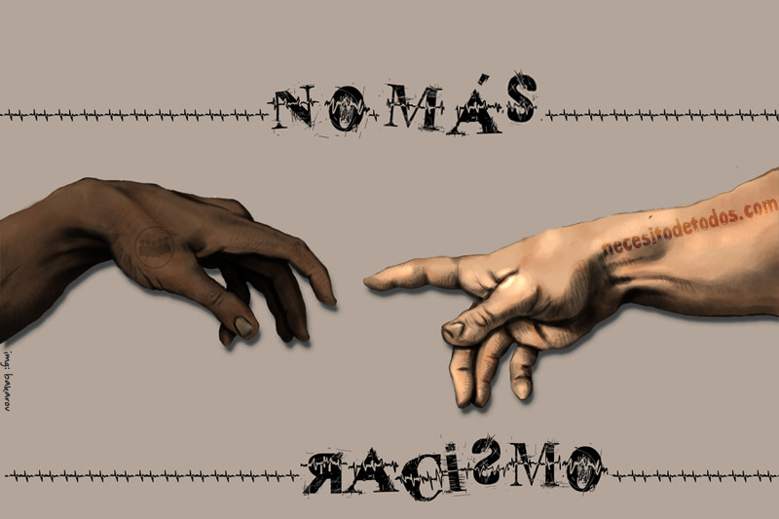
Actividad grupal : Campaña gráfica en edificio Ingeniería
Consensuar en el curso un Slogan para la Campaña: debe aparecer como título en cada uno de los afiches y al pie de página Ética- Psicología.
Elegir uno de los temas y fuentes propuestos en el Padlet para su presentación grupal, en forma oral, hasta 10 minutos .
Sobre ese tema, elaborar e imprimir un afiche color en tamaño A3 para instalar en el espacio común elegido para tal fin.
4. Subir a la tarea el afiche virtual acompañado de una fundamentación de máximo 1000 palabras.
Fecha de Presentación oral: próxima clase

